Slide 2



Slide 3
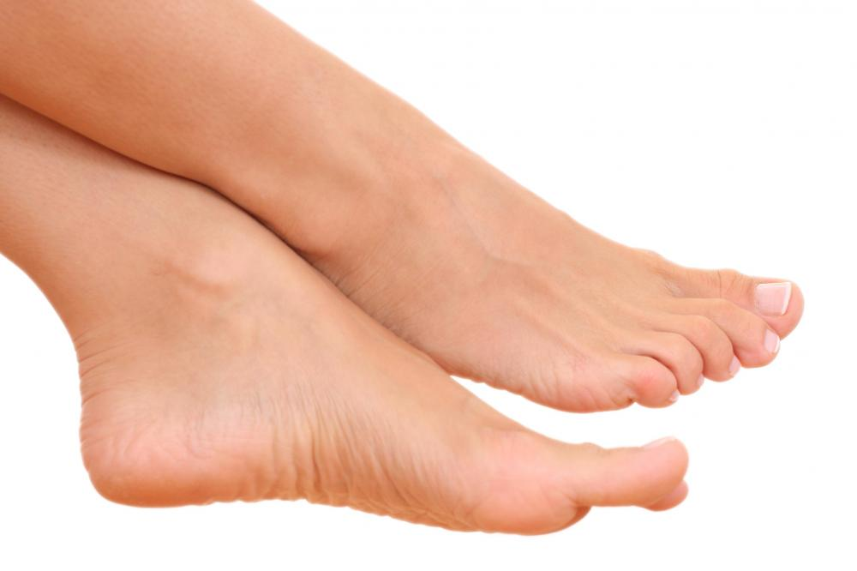
Mu bàn chân
Móng chân
Ngón chân
Gót chân
Lòng bàn chân

Slide 5
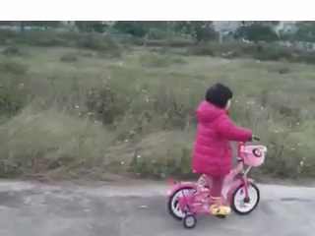

Slide 6
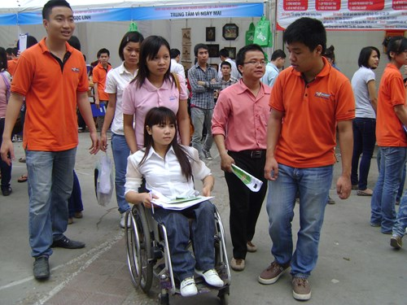

Slide 7
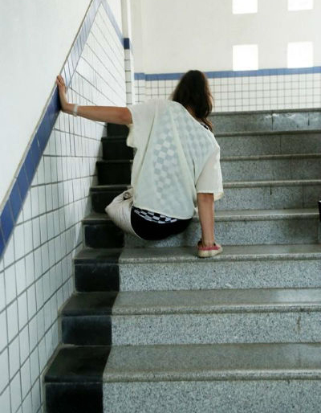

Slide 8
